Slide 1
আজকের ক্লাসে সবাইকে স্বাগতম
Notes:
কন্টেন্টি একটি মডেল।এর চেয়েও ভিন্ন আঙ্গিকে ভাল মানের কন্টেন্ট তৈরি করে ক্লাসে প্রদর্শন করা যেতে পারে।

Slide 2
পরিচিতি
মৃত্যুঞ্জয় কুমার কুণ্ডু
দিঘলিয়া উচ্চবিদ্দ্যালয়
লোহাগড়া,নড়াইল
পাঠ পরিচিতি
শ্রেণিঃ সপ্তম
বিষয়ঃ বিজ্ঞান
অধ্যায়ঃ দশম
পাঠঃ 6
Notes:
কন্টেন্টটি মানসম্মত করার জন্য মতামত দিলে কৃতজ্ঞ থাকবো।

Slide 3
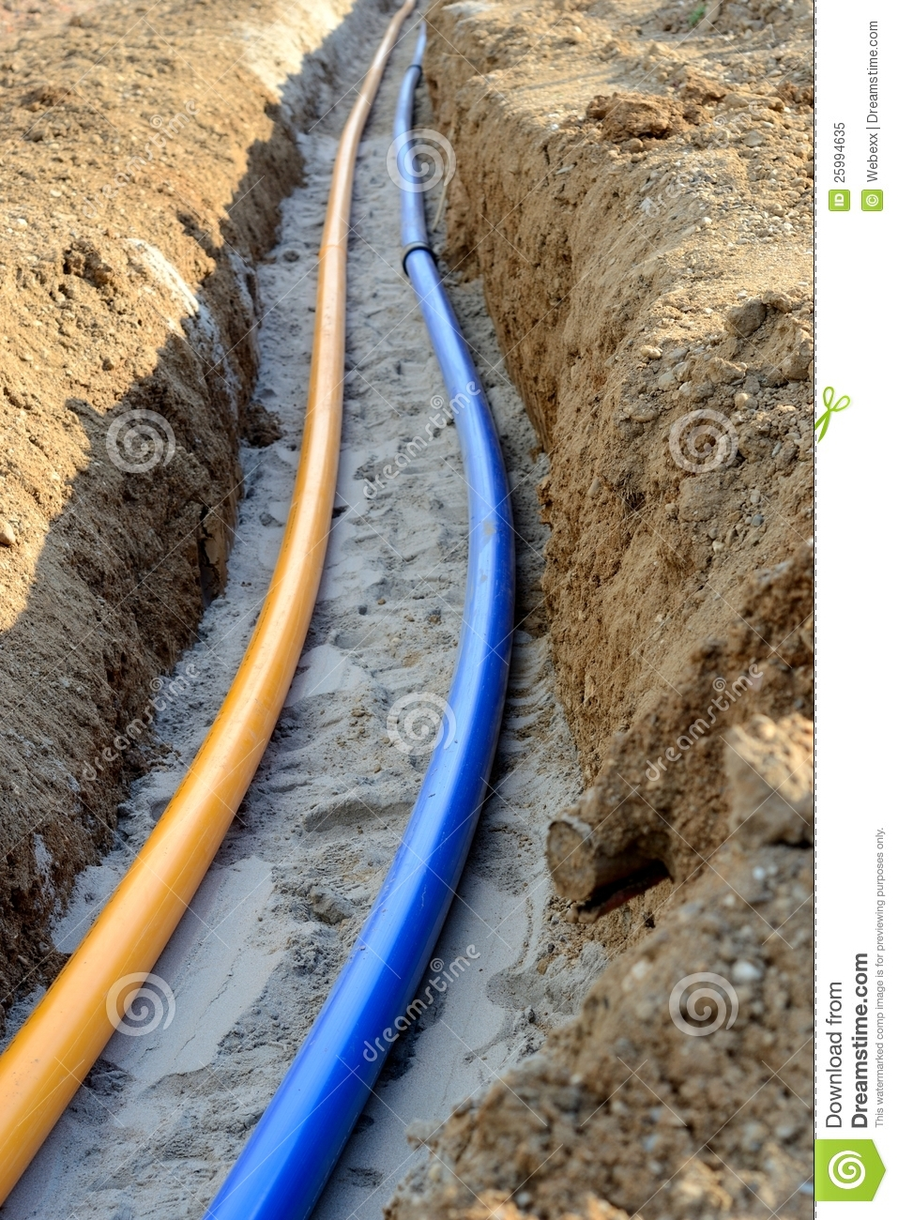
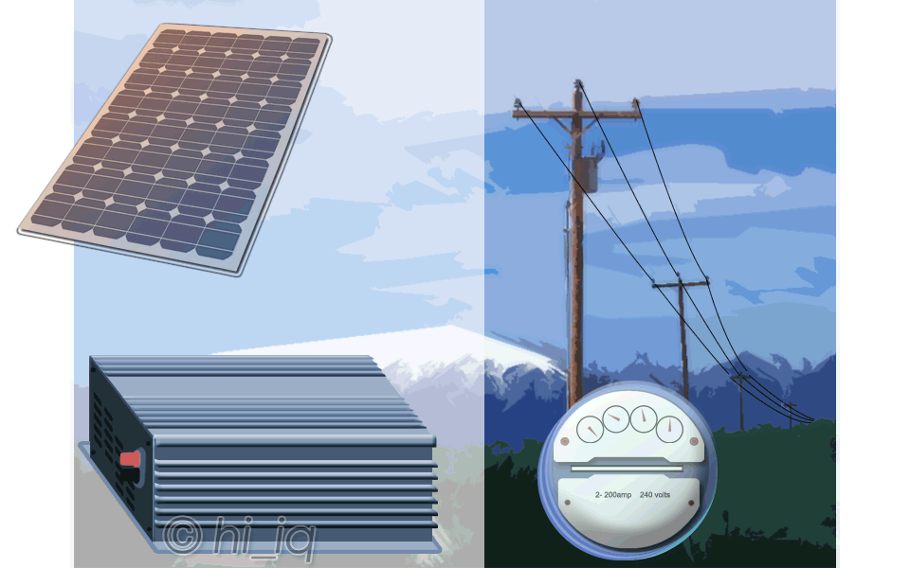
নিচের চিত্রটি লক্ষ্য কর
পানি প্রবাহের জন্য প্রয়োজন ...।
নদী, নালা ও নলের।
বিদ্যুৎ চলাচলের জন্য প্রয়োজন... ।
পরিবাহী তারের।
বিদ্যুৎ চলাচলের পথকে বলে ...।
Notes:
পাঠ শিরোনাম ঘোষনা করার জন্য প্রথমে চিত্র দেখিয়ে শিক্ষার্থীদের সরল বর্তনী ও এর ব্যবহার সম্পর্কে প্রাসঙ্গিক প্রশ্ন করা যেতে পারে।
পানি প্রবাহের জন্য কী প্রয়োজন? উত্তরঃ নদী, নালা, নল উত্যাদি।
বিদ্যুৎ কোন পথে প্রবাহিত হয়? উত্তরঃ পরিবাহী দিয়ে।
বিদ্যুৎ প্রবাহিত হয় এরুপ পথকে কী বলে? উত্তরঃ বর্তনী।

Slide 4
সরল বর্তনী ও এর ব্যবহার

Slide 5
এই পাঠ শেষে শিক্ষার্থীরা...
বর্তনী কী তা বলতে পারবে।
সরল বর্তনী কিভাবে তৈরী করা যায় তা ব্যাখ্যা করতে পারবে ।
সরল বর্তনীর ব্যবহার উল্লেখ করতে পারবে

Slide 6
নিচের চিত্রটি লক্ষ্য কর
বাতি
বিদ্যুৎ প্রবাহের পথ
নিচের প্রশ্নের উত্তর দাও
প্রশ্নঃ বর্তনী কী ?
Notes:
আজকের পাঠের প্রথম শিখনফলের উদেশ্যে চিত্রটি দেওয়া হয়েছে। ব্যাটারীর স্থির বিদ্যু্ পরিবাহীর মধ্য দিয়ে বাতি অতিক্রম করলে বাতি চলে।
বর্তনী কী? উত্তরঃ বিদ্যুৎ চলার পথকে বর্তনী বলে।

Slide 7
দলীয় কাজ
সরল বর্তনী তৈরি করণ।
সময়ঃ ১০ মিনিট
প্রয়োজনীয় উপকরণঃ বাল্ব, ব্যাটারি, তার।
চিত্র মত করে তার দিয়ে বাল্ব, ব্যাটারী সংযোগ কর এবং নিচের ছকটি পুরন কর।
সংযোগ | ফলাফল
দিলে
বিছিন্ন করলে
Notes:
আজেকর পাঠের দ্বিতীয় শিখনফল সরল বর্তনী জানার উদেশ্যে পরীক্ষাটি দেওয়া হয়েছে। মোবাইলের ব্যাটারী, তার, লিড বাতি সংযোগ দিয়ে বিষয়টি বুঝানো যেতে পারে।
সরল বর্তনী কী? উত্তরঃ একটি মাত্র পথে বিদ্যুৎ প্রবাহিত হলে এরুপ পথকে সরল বর্তনী বলে।

Slide 8
ভিডিওটি দেখ এবং তোমার উত্তর মিলিও নাও।
সংযোগ | ফলাফল
দিলে
বিছিন্ন করলে
বাতি জ্বলে
বাতি জ্বলে না
নিচের প্রশ্নের উত্তর খাতায় লিখ।
প্রশ্নঃ সরল বিদ্যুৎ বর্তনী কাকে বলে? ব্যাখ্যা কর।
Notes:
শিক্ষার্থীদের খাতা দেখার পর উত্তর মিলিয়ে নিতে বলা যেতে পারে।

Slide 9
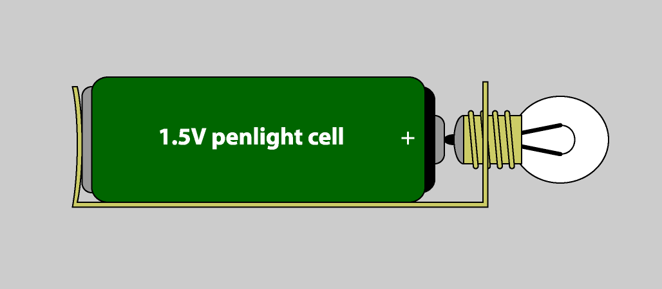
টর্চে সরল বর্তনীর ব্যবহার
সরল বর্তনী
ব্যাটারী
বাল্ব
সুইচ
টর্চে সরল বর্তনী
Notes:
আজকের পাঠের তৃতীয় শিখনফলের উদেশ্যে চিত্রগুলি দেওয়া হয়েছে। টর্চে সরল বর্তনী কিভাবে ব্যবহৃত হচ্ছে তা প্রদর্শনের মাধ্যমে ব্যাখ্যা দেয়া যেতে পারে।
উপরের টর্চের বডি পরিবাহী পদার্থ হওয়ায় ব্যাটরীর ঋণাত্বক প্রান্ত থেকে ইলেকট্রন পরিবাহী বেয়ে বাল্ব অতিক্রম করে ব্যাটারীর ধনাত্বক প্রান্তে পৌছায় বাল্ব জ্বলে।
নিচের টর্চটির বডি অপরিবাহী হওয়ায় সরল বর্তনী হিসাবে পরিবাহী তার ব্যবহৃত হয়েছে।

Slide 10
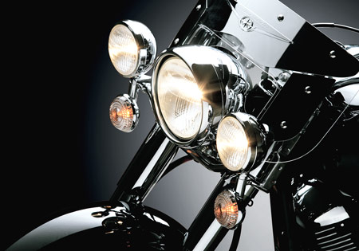
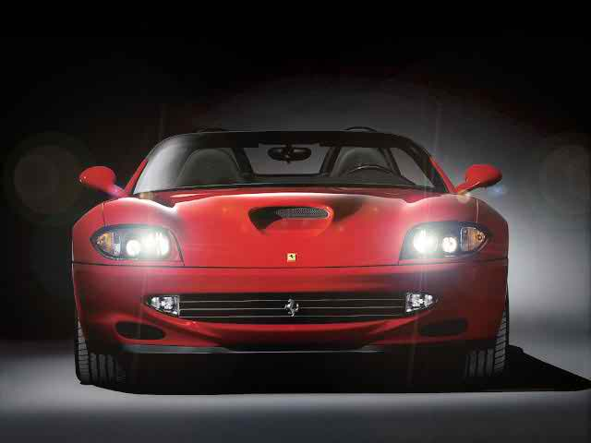
মোটর যানের হেডলাইটে সরল বর্তনীর ব্যবহার
মোটর সাইকেল, মোটরগাড়ি ইত্যাদির হেডলাইটে সরল বর্তনী ব্যবহৃত হয়।
Notes:
মোটর সাইকেল, মোটরগাড়ি ইত্যাদির হেডলাইটে সরল বর্তনী ব্যবহৃত হয় তার উদাহরণ হিসাবে স্লাইডটি দেওয়া হয়েছে।

Slide 11
বহুনির্বাচনী প্রশ্ন
প্রশ্নঃ ১
বিদ্যুৎ চলাচলের পথকে কী বলে ?
(ক) পরিবাহী তার
(খ) সংযোগী তার
সঠিক উত্তর জানতে বৃত্তে ক্লিক করি
(গ) বৈদুৎতিক বর্তনী
(ঘ) বিদ্যুৎ প্রবাহ
প্রশ্নঃ ২
সরল বর্তনীতে থাকে-
i. বাল্ব, ব্যাটারী, সুইচ।
ii. বাল্ব, ব্যাটারী, তার।
iii. ব্যাটারী, সুইচ, তার।
নিচের কোনটি সঠিক?
(ক) i
(খ) i, ii
সঠিক উত্তর জানতে বৃত্তে ক্লিক করি
(ঘ) i, iii
(গ) ii
Notes:
বৃত্তে ক্লিকের পুর্বেই শিক্ষার্থীর কাজ থেকে সম্ভাব্য উত্তর বের করে উত্তর মিলানো যেতে পারে।

Slide 12
মূল্যায়ণ
১
বর্তনী কী ?
২
সরল বর্তনীতে কী কী থাকে ?
৩
টর্চ লাইটের বর্তনী কিরুপ?
Notes:
প্রশ্নের উত্তরে শিক্ষার্থীদের সহায়তা করা যেতে পারে।

Slide 13
গুরুত্বপূর্ণ শব্দ
সম্পূর্ণ পথ
সরল বর্তনী
বিদ্যুৎ উৎস
Notes:
শব্দসমূহ শিক্ষার্থীরা খাতায় লিখে নিতে পারে।

Slide 14
বাড়ির কাজ
বাল্ব, ব্যাটারী ও তারের সাহায্যে সরল বর্তনী তৈরী করে পর্যবেক্ষণ খাতায় লিখ

Slide 15
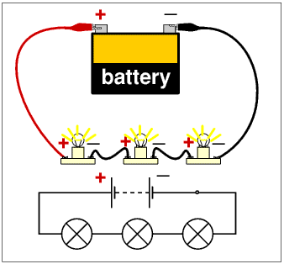
আর কোনো প্রশ্ন ? ? ?

Slide 16
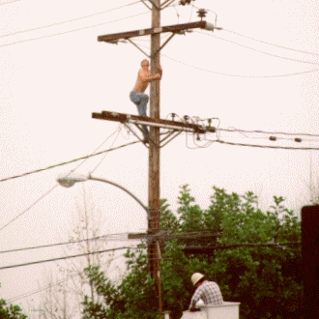
বিদ্যুৎ হতে সাবধান
ধন্যবাদ

